Slide 1
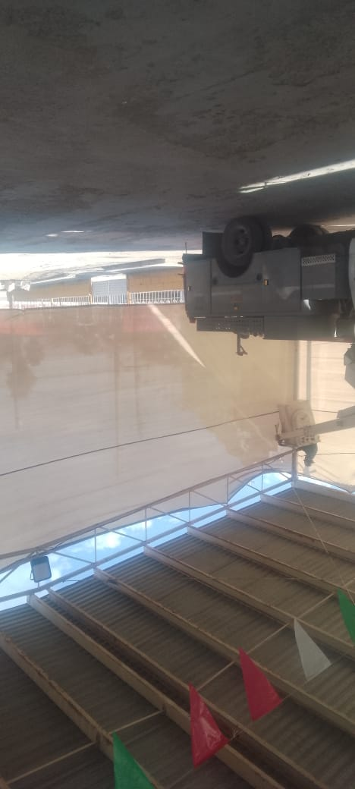
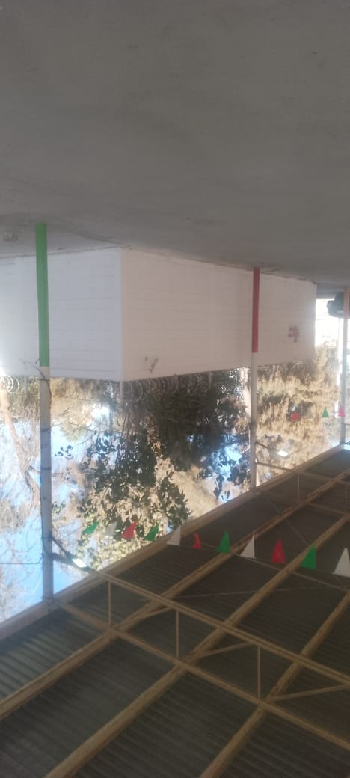
Ejido la esmeralda techumbre se brindo apoyo para instalación de maya sombra

Slide 2
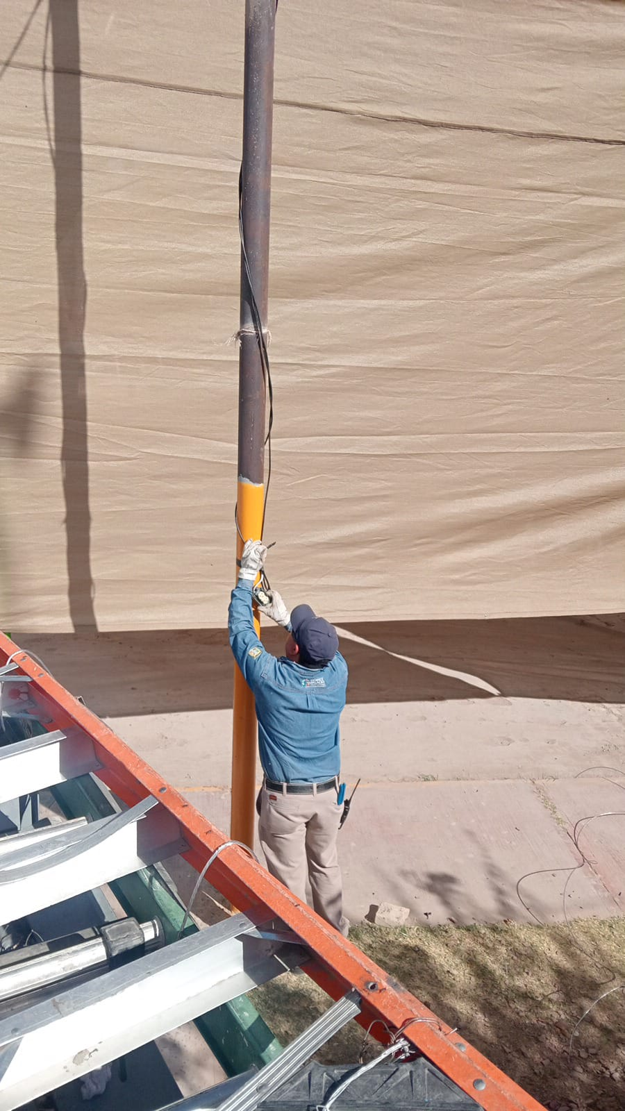
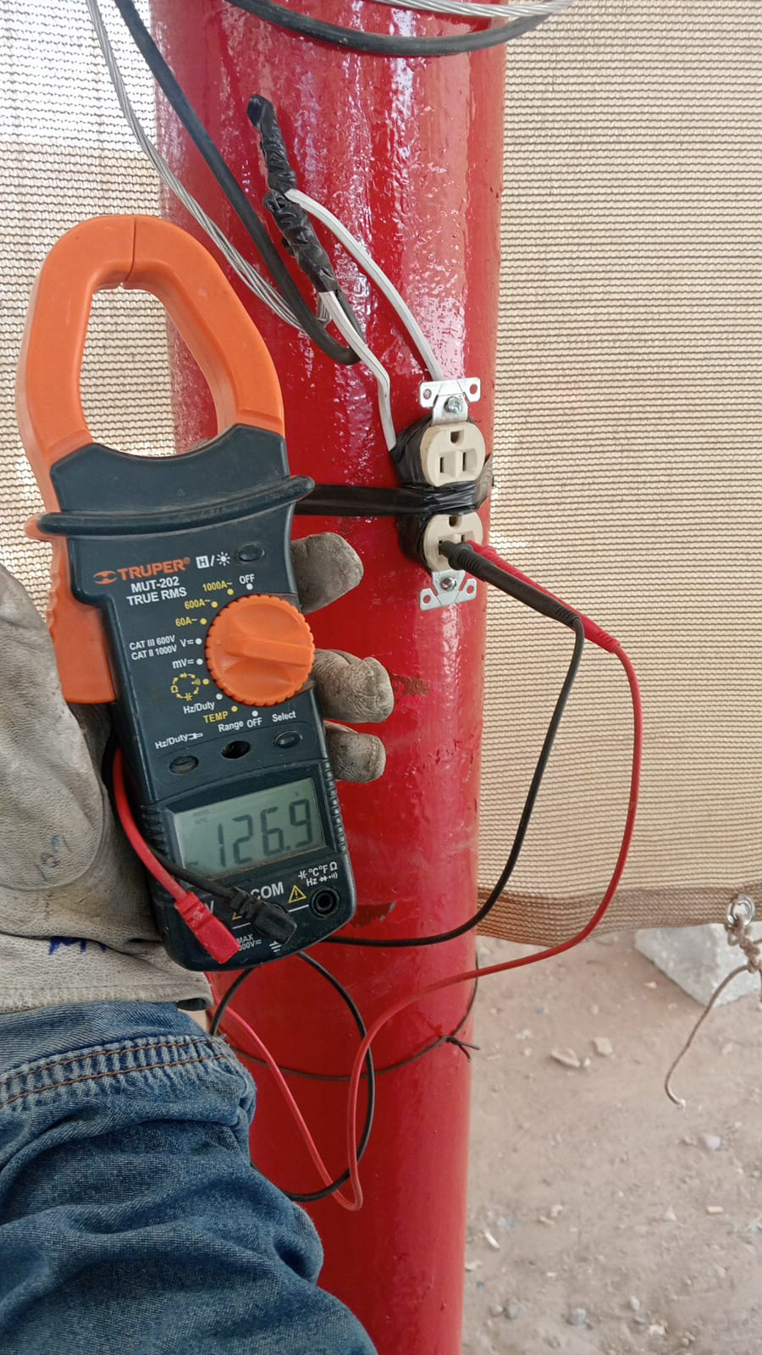
Ejido la esmeralda techumbre se encendió alumbrado para checar su funcionamiento prendiendo todo bien reconectandose nomás un reflector por líneas por sarro. Prendiendo todo bien se dejo puenteado

Slide 3
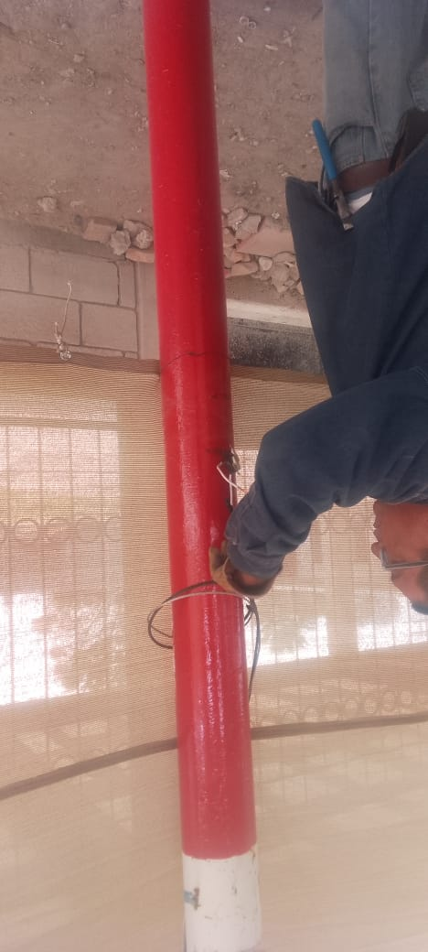
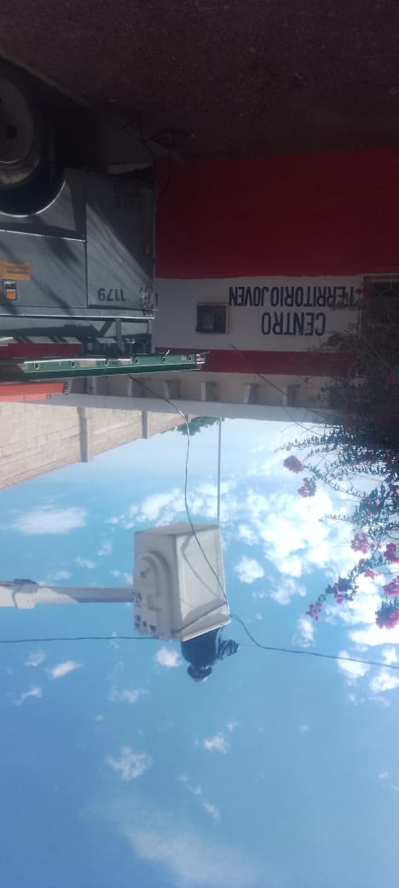
Techumbre ejido la esmeralda se instalaron 3 bajadas para en 110 voltios. Con 3 contactos polarizados

Slide 4
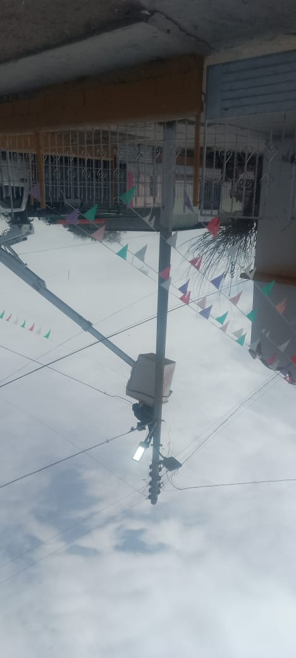
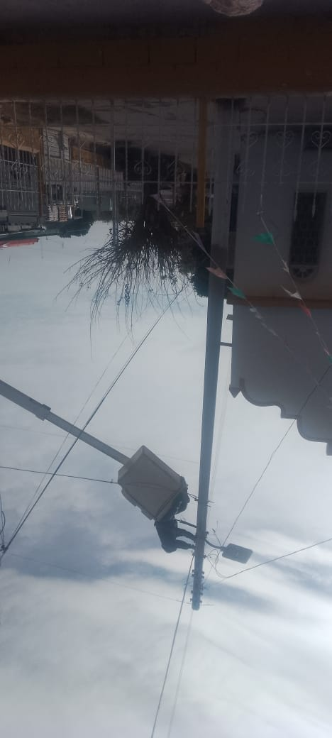
Ejido la esmeralda iglesia fte. A techumbre se instalo luminaria LED de 150 wts .con brazo y 2 metros de cable pot #12 quedando pendiente por retirar luminaria quemada no alcanzo la grúa

Slide 5
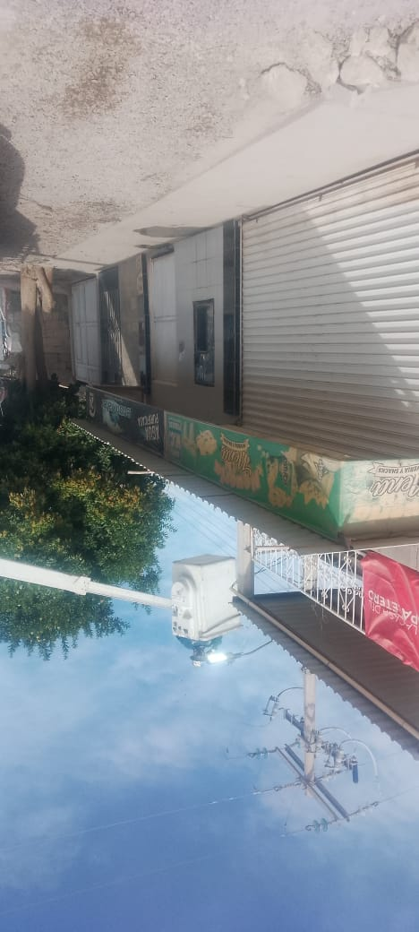
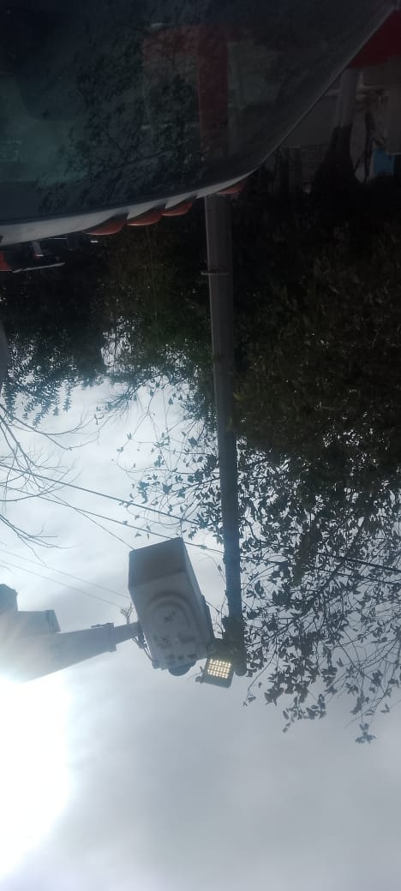
Ejido la esmeralda se checaron luminarias alrededor de la techumbre prendiendo todo bien

Slide 6
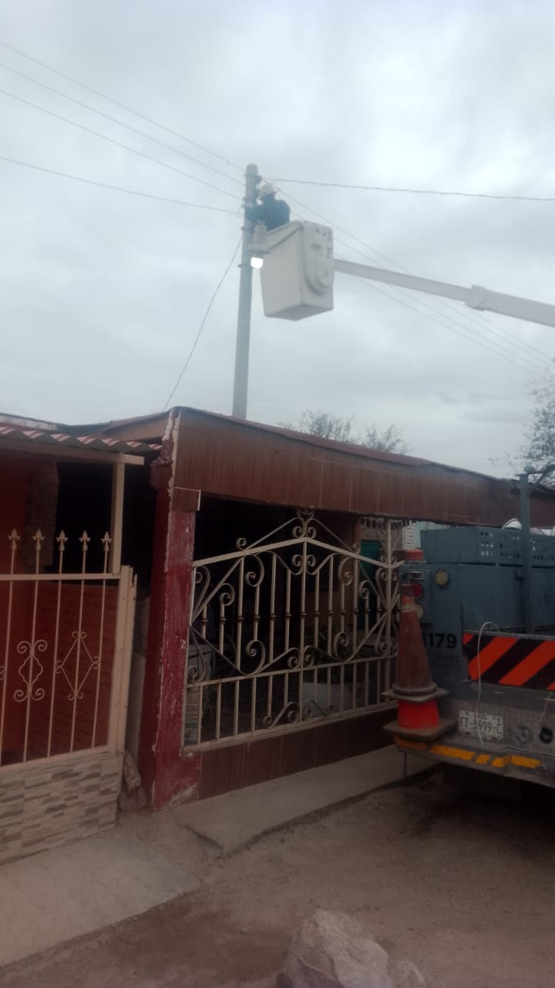
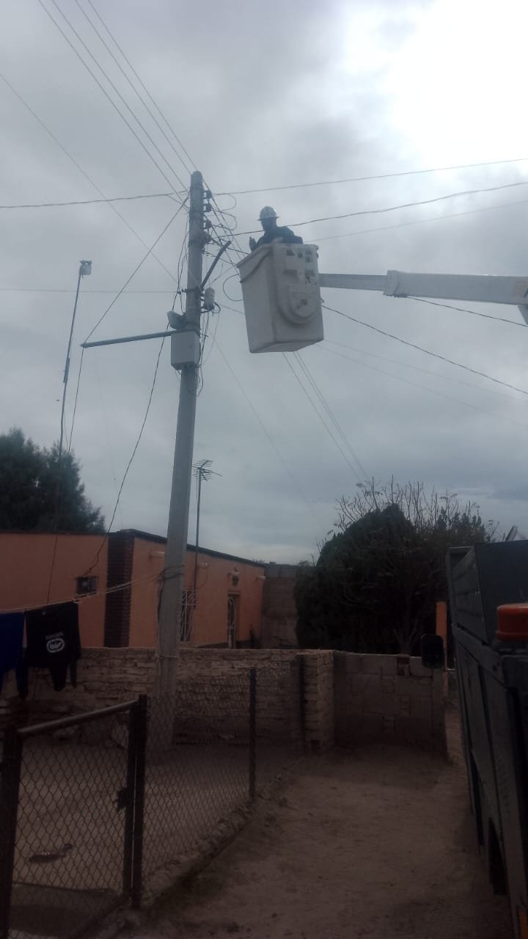
Ejido la fortuna sr. Carlos Ramirez se remplazo luminaria suburbana por una luminaria LED de 150 wts

Slide 7
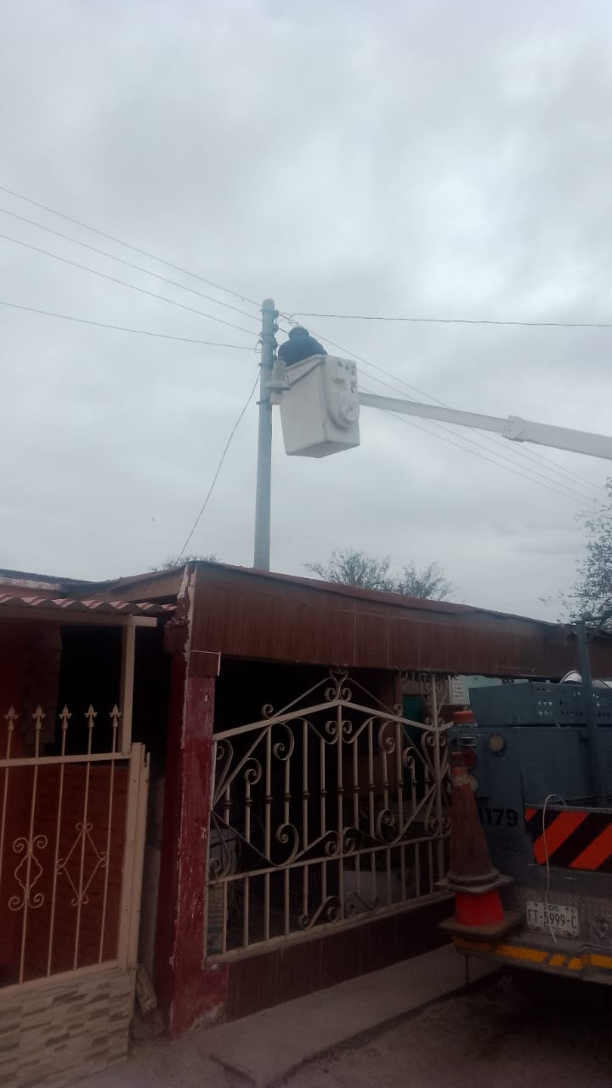
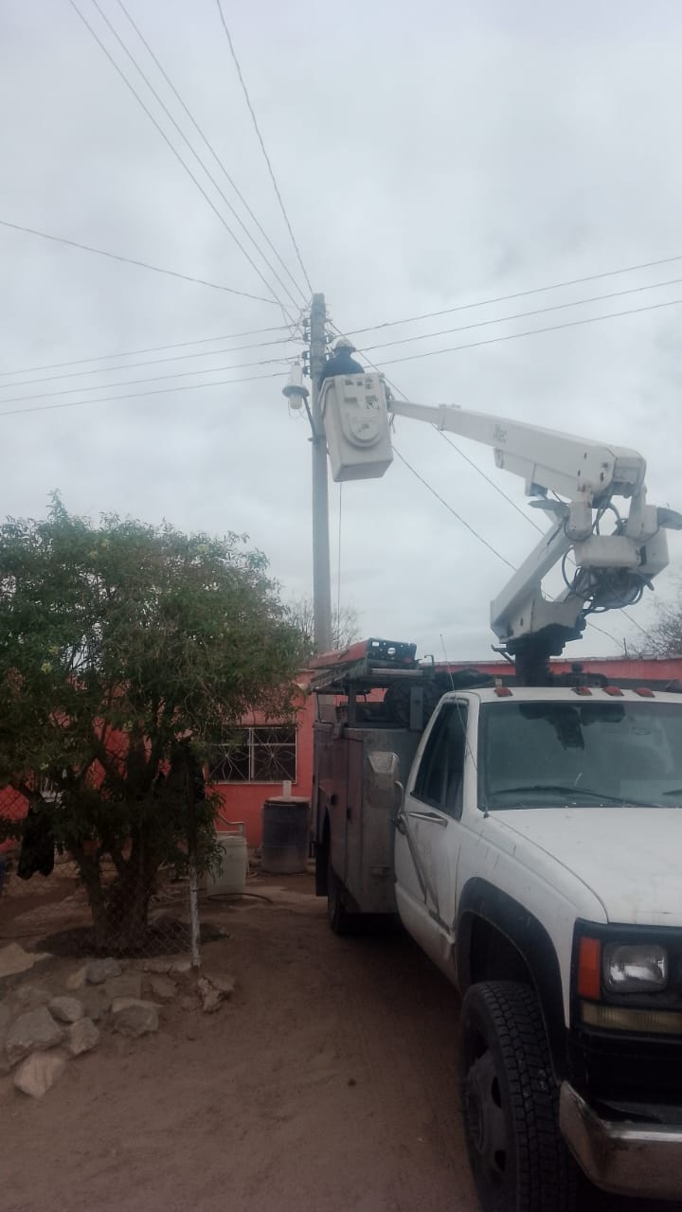
Ejido la fortuna sr. Leonardo Ramirez se reconectaron líneas por sarro

Slide 8
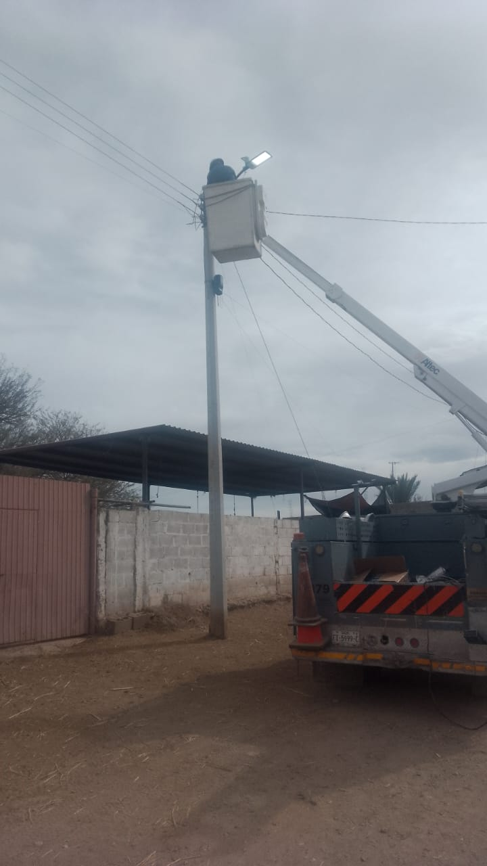
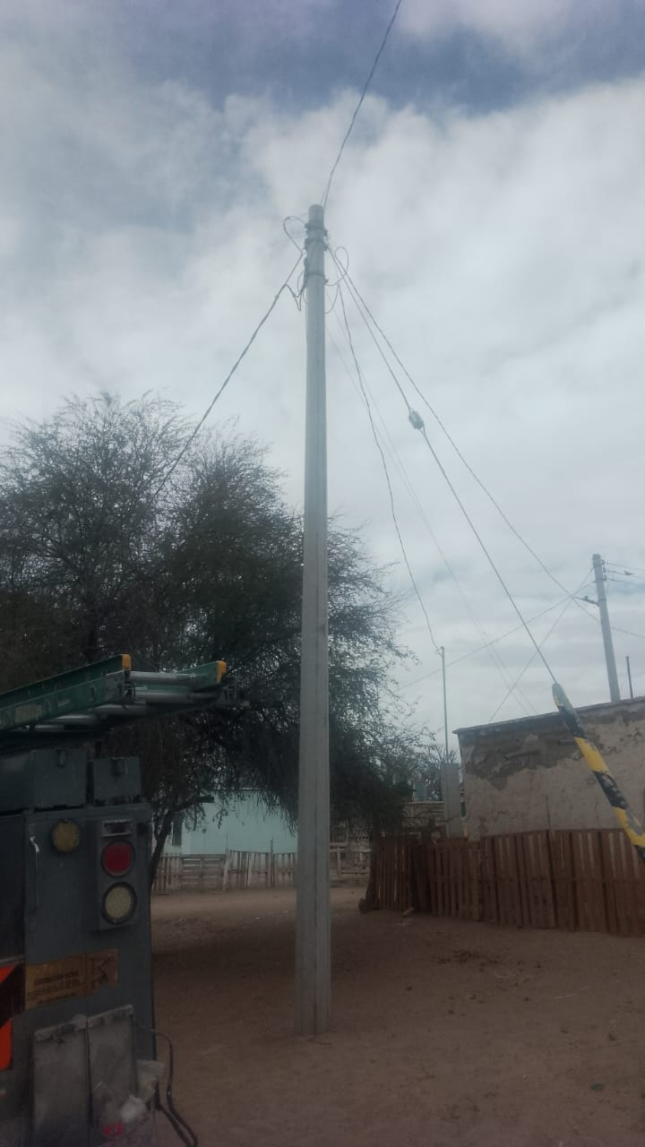
Ejido la fortuna sr. Porfirio carrillo se remplazo luminaria suburbana por una luminaria LED de 150 wts igoto

Slide 9
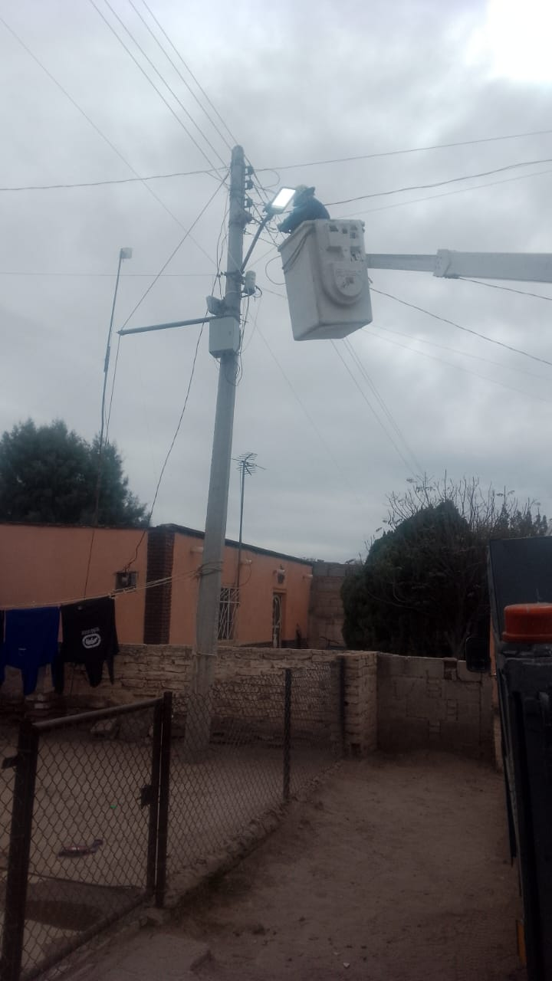
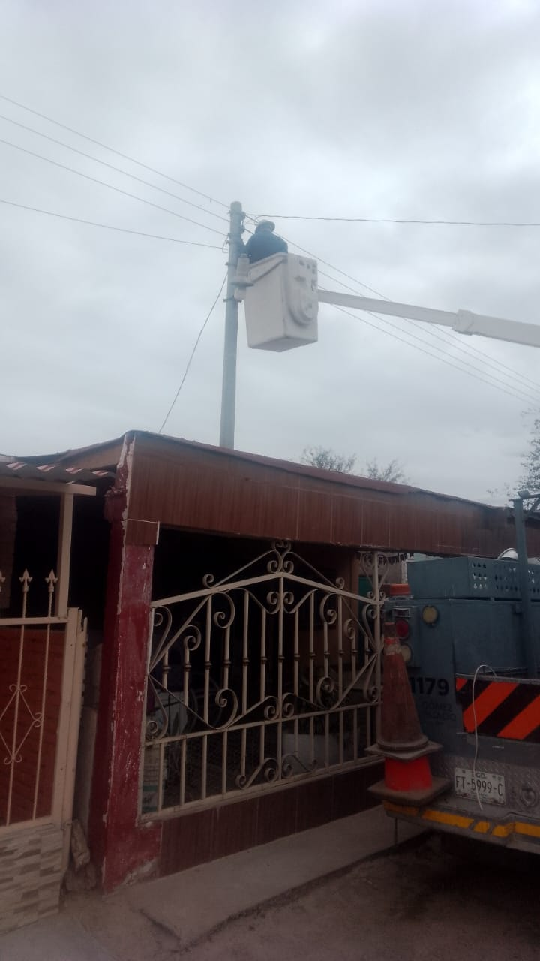
Ejido la fortuna sr. Juan Antonio Hernández se enderezó luminaria jirada reconectandose líneas por sarro

Slide 10
Ejido la fortuna sra . Martina Lozano se reconectaron líneas por sarro

Slide 11
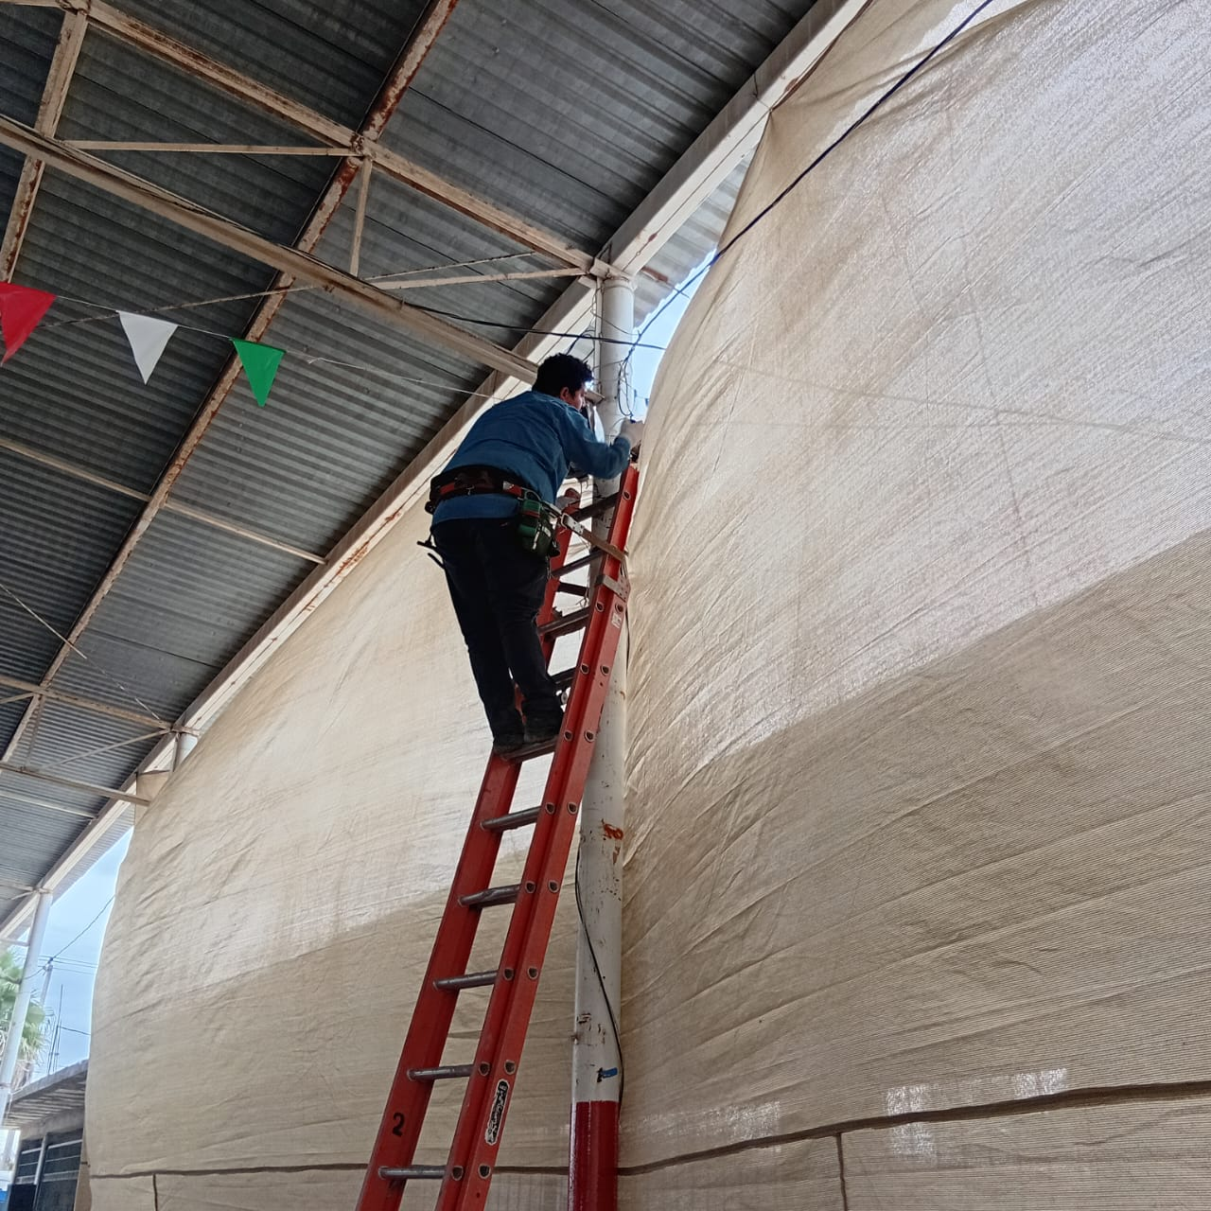
Se reconecto fotocelda para alimentar luminarias en techumbre del ejido la esmeralda

Slide 12
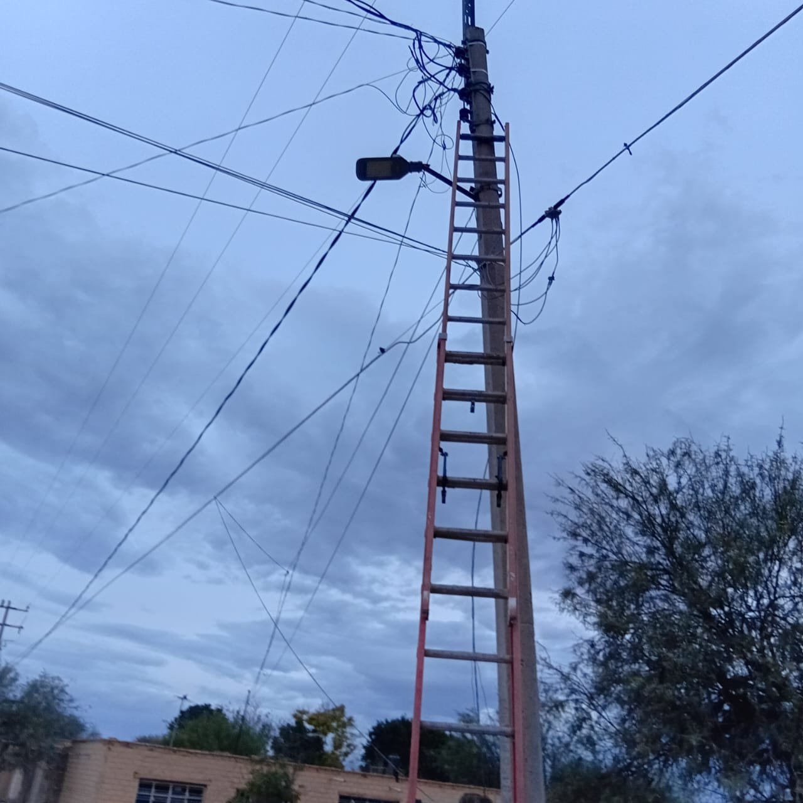
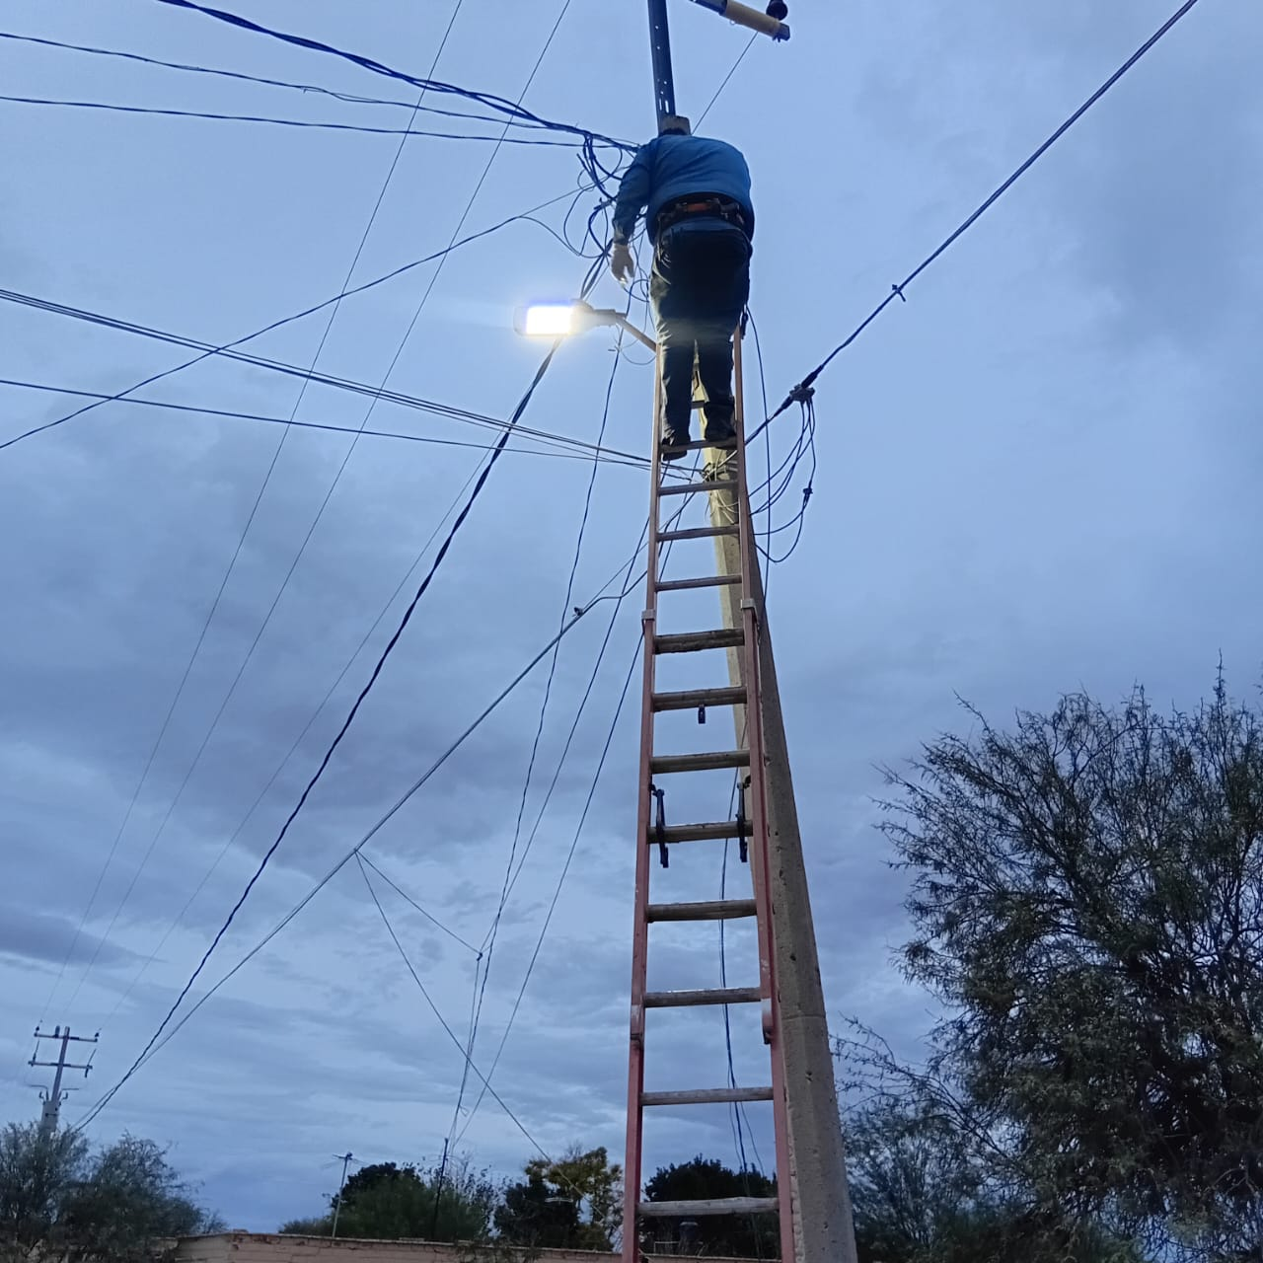
Se atiende reporte de la ciudadanía del ejido la esmeralda

